Slide 1
SPOTIFY TRACKS
Machine Learning aplicado a
popularidad y perfiles sonoros
Evaluación Parcial 2 · MLY1101
Preguntas centrales
¿Qué información ayuda a estimar popularity?
¿Qué perfiles sonoros podemos identificar?
01
Notes:
Este proyecto trabaja con el Spotify Tracks Dataset y busca responder dos preguntas principales. Primero, qué información disponible permite estimar mejor la popularity observada de una canción. Segundo, si las características de audio permiten identificar perfiles sonoros dentro del catálogo.

Slide 2
01 · MAPA DE LA EVA2
¿Qué investigamos en esta evaluación?
La EVA2 incorpora modelamiento supervisado, no supervisado e interpretación de resultados.
ŷ
Supervisado
Δ
Aporte de información
K
No supervisado
Estimar popularity observada
Separar audio, género y combinación
Descubrir perfiles sonoros sin popularity
Alcance clave: no se predicen éxitos futuros; el dataset no contiene una dimensión temporal adecuada.
Mapa antes de entrenar modelos
Notes:
Antes de mirar resultados, organizamos la EVA2 en tres preguntas. Con supervisado buscamos estimar la popularity observada. Luego analizamos si la mejora venía de la información disponible o del algoritmo. Con no supervisado buscamos perfiles sonoros usando solo audio. El alcance es acotado: no se predicen éxitos futuros.

Slide 3
02 · NEGOCIO
Problema de negocio, KPIs y alcance
Los KPIs de priorización se pueden definir, pero no validar aún con este dataset.
Efectividad de priorización
Cobertura de oportunidades
Mejora frente a referencia
% de canciones priorizadas que logran buen desempeño
% de canciones con buen desempeño que fueron detectadas
Comparar contra una selección usada como referencia
Qué sí permite el proyecto
Qué falta para validar KPIs
Conclusión de alcance
Estimar popularity observada
y describir el catálogo
Decisiones de promoción
+ resultados posteriores
Análisis técnico, no herramienta
operacional validada
Negocio: priorización futura exige más datos
Notes:
El problema de negocio sería apoyar decisiones de priorización o promoción de canciones. Podríamos definir KPIs como efectividad de priorización, cobertura de oportunidades y mejora frente a una referencia. Pero no podemos validarlos porque el dataset no contiene decisiones reales ni resultados posteriores.

Slide 4
03 · DATOS
De 114.000 registros a 89.740 canciones consistentes
Una fila no equivale necesariamente a una canción.
Una misma pista puede aparecer varias veces por su asociación a distintos géneros.
114.000
−451
113.549
track_id
89.740
registros originales
450 duplicados + 1 corrupto
relaciones canción–género válidas
consolidación por canción
canciones únicas
Problema detectado
Decisión
720 canciones tenían más de un valor de popularity
Usar la mediana para consolidar popularity por canción
Base final: 1 fila = 1 track_id
Notes:
El dataset original tiene 114 mil registros, pero una fila no equivale necesariamente a una canción. Primero limpiamos duplicados reales y un registro corrupto. Luego conservamos las relaciones canción-género válidas. Para modelar, cambiamos la unidad de análisis a track_id y consolidamos popularity con la mediana cuando una canción tenía varios valores.

Slide 5
04 · DISEÑO DE MODELAMIENTO
Plan de comparación antes de mirar resultados
El objetivo era separar el efecto de la información del efecto del algoritmo.
1 · Regresión Lineal
2 · Árbol de Decisión
3 · K-Means
Cambiar información
Cambiar algoritmo
Descubrir perfiles
Mismo algoritmo para medir qué variables aportan.
Misma información combinada para aislar el efecto del modelo.
Solo audio estandarizado; sin popularity ni género al formar grupos.
Audio + estructura
Regresión Lineal
Árbol
Audio
K
PCA
Género
Validación cruzada para configurar hiperparámetros
Combinado
Punto de partida del EDA: audio individual débil; género sí muestra diferencias.
Diseño: controlar variables antes de comparar modelos
Notes:
Antes de entrenar definimos un plan. Primero mantuvimos fija la Regresión Lineal y cambiamos la información para saber qué variables aportan. Luego mantuvimos fija la información combinada y cambiamos el algoritmo, comparando Lineal con Árbol. Por último, usamos K-Means solo con audio para descubrir perfiles.

Slide 6
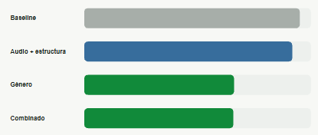
05 · SUPERVISADO · REGRESIÓN LINEAL
¿Qué información ayuda a estimar popularity?
Primer modelo supervisado: simple, interpretable y útil para comparar fuentes de información.
MAE en test
17,12
16,52
11,89
11,83
Baseline
mediana
Audio +
estructura
Género
Combinado
R² 0,04
R² 0,35
R² 0,35
El salto relevante aparece al incorporar género
Audio + estructura mejora poco frente al baseline; género reduce el error de forma considerable.
Mismo algoritmo · distinta información
Notes:
Aquí comienza el bloque supervisado. Primero usamos Regresión Lineal para comparar fuentes de información. El baseline predice siempre la mediana y obtiene MAE 17,12. Audio y estructura bajan muy poco a 16,52. Al incorporar género, el MAE baja a 11,89 y el combinado queda en 11,83. El cambio fuerte viene de la información de género.

Slide 7
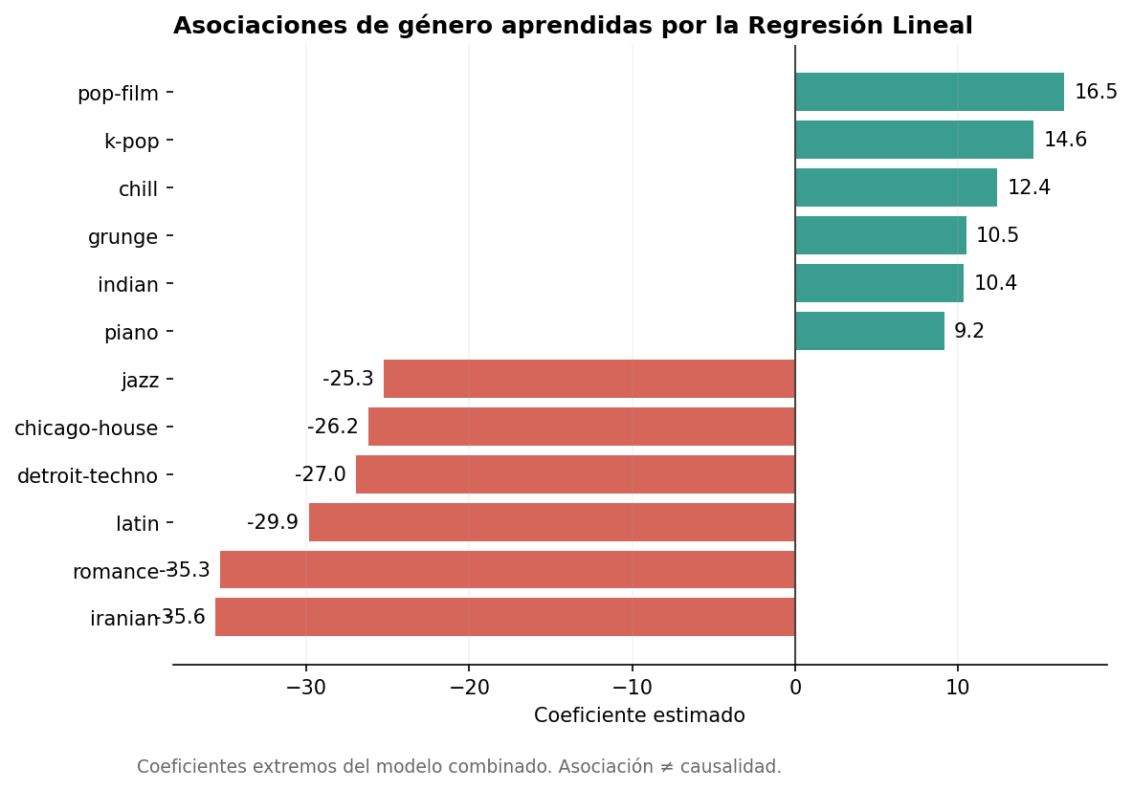
06 · REGRESIÓN LINEAL
¿Qué asociaciones aprendió el modelo?
El género fue la fuente de información con mayor impacto en la estimación.
Lectura del gráfico
Coeficientes positivos y negativos muestran asociaciones aprendidas por el modelo combinado.
Precaución
Asociación aprendida no significa causalidad ni calidad musical.
Respuesta parcial
El modelo usa fuertemente señales asociadas al género.
El gráfico no es EDA: es interpretación del modelo entrenado
Notes:
Después de ver que género mejora mucho el MAE, revisamos qué asociaciones aprendió la Regresión Lineal. Este gráfico no es un EDA: corresponde al modelo entrenado. Muestra géneros con coeficientes positivos y negativos extremos. La interpretación debe ser cuidadosa: asociación no significa causalidad ni calidad musical.

Slide 8
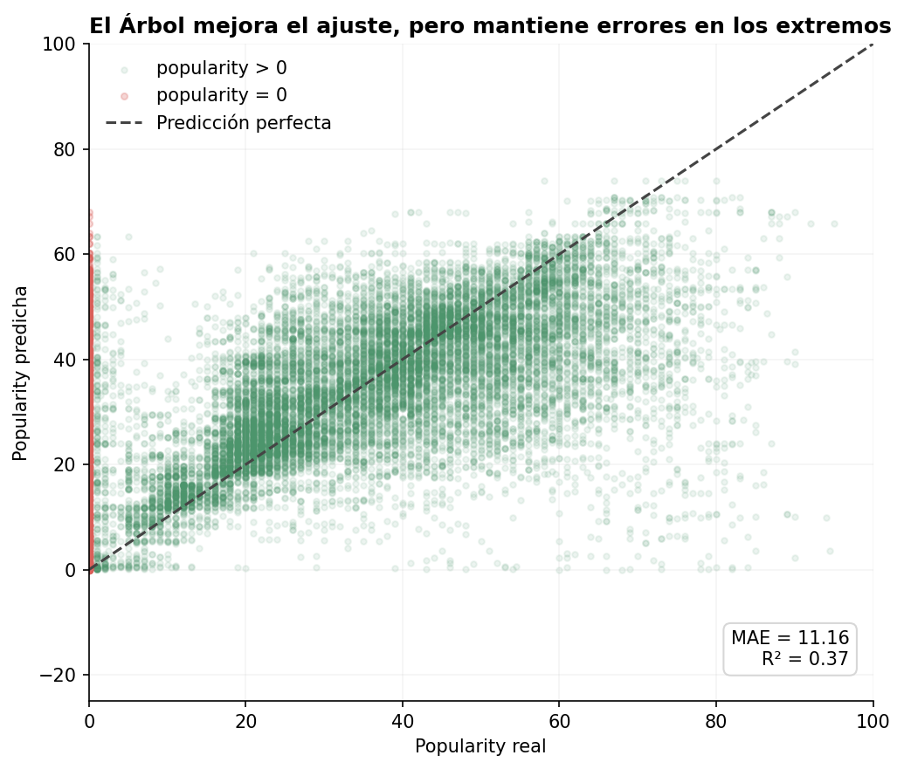
07 · SUPERVISADO · ÁRBOL DE DECISIÓN
¿Mejora el resultado al cambiar el algoritmo?
Misma información combinada; ahora permitimos relaciones no lineales e interacciones.
Árbol de Decisión
MAE 11,16 · R² 0,37
Comparación directa
Lineal 11,83 / 0,35 → Árbol 11,16 / 0,37
Configuración por validación cruzada
6 combinaciones · CV = 3 · criterio: MAE
max_depth: 12 · 20 · sin límite
min_samples_leaf: 10 · 30
Mejor: sin límite · min_samples_leaf = 30
MAE promedio CV ≈ 11,47
El Árbol mejora, pero menos que incorporar género.
Misma información · distinto algoritmo
Notes:
Luego cambiamos el algoritmo manteniendo la misma información combinada. El Árbol permite capturar relaciones no lineales e interacciones. Obtiene MAE 11,16 y R² 0,37, mejor que la Regresión Lineal combinada, pero la mejora es moderada. El mayor salto ya había ocurrido al incorporar género.

Slide 9
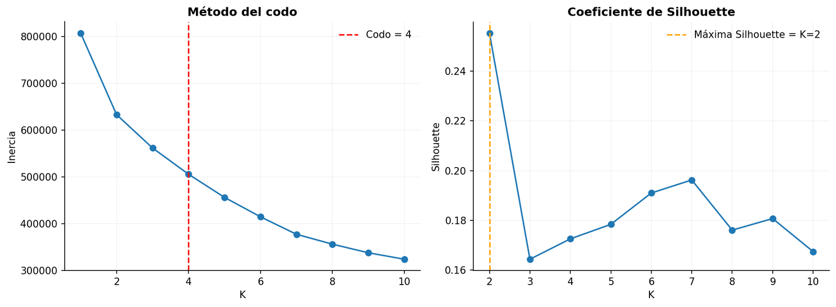
08 · NO SUPERVISADO · K-MEANS
¿Cómo buscamos estructura sonora?
Los clusters se forman solo con características de audio estandarizadas.
Variables usadas
Solo audio: danceability, energy, loudness, tempo, etc.
Decisión
K=4 por método del codo, aunque K=2 tiene mejor Silhouette.
Cuidado
Silhouette ≈ 0,17: separación limitada entre perfiles.
Sin popularity ni género para construir los grupos
Notes:
Pasamos al bloque no supervisado. K-Means se aplicó solamente sobre variables de audio estandarizadas. Popularity y género no participaron en la formación de los grupos. El codo sugiere K=4, aunque Silhouette es mayor con K=2. Elegimos K=4 porque permite describir perfiles más útiles para el análisis, pero reconocemos que la separación es limitada.

Slide 10
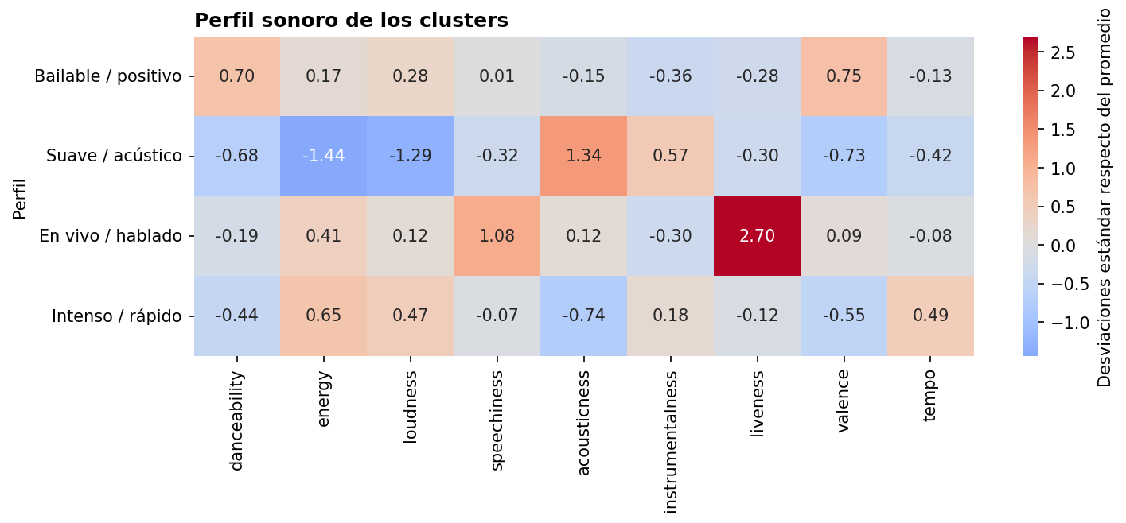
09 · K-MEANS
¿Qué perfiles encontramos?
Los nombres son etiquetas interpretativas asignadas a partir de los centroides.
Bailable / positivo
danceability + valence
36.819 canciones
Suave / acústico
acousticness alta
18.601 canciones
En vivo / hablado
liveness + speechiness
7.003 canciones
Intenso / rápido
energía + tempo
27.317 canciones
Los clusters describen sonido; no son géneros oficiales ni etiquetas generadas automáticamente.
Resultado no supervisado: perfiles descriptivos
Notes:
Al revisar los centroides, asignamos nombres interpretativos a los cuatro grupos: Bailable positivo, Suave acústico, En vivo hablado e Intenso rápido. Estos nombres los pusimos nosotros después de interpretar las características promedio, no son categorías oficiales de Spotify ni etiquetas generadas automáticamente por K-Means.

Slide 11
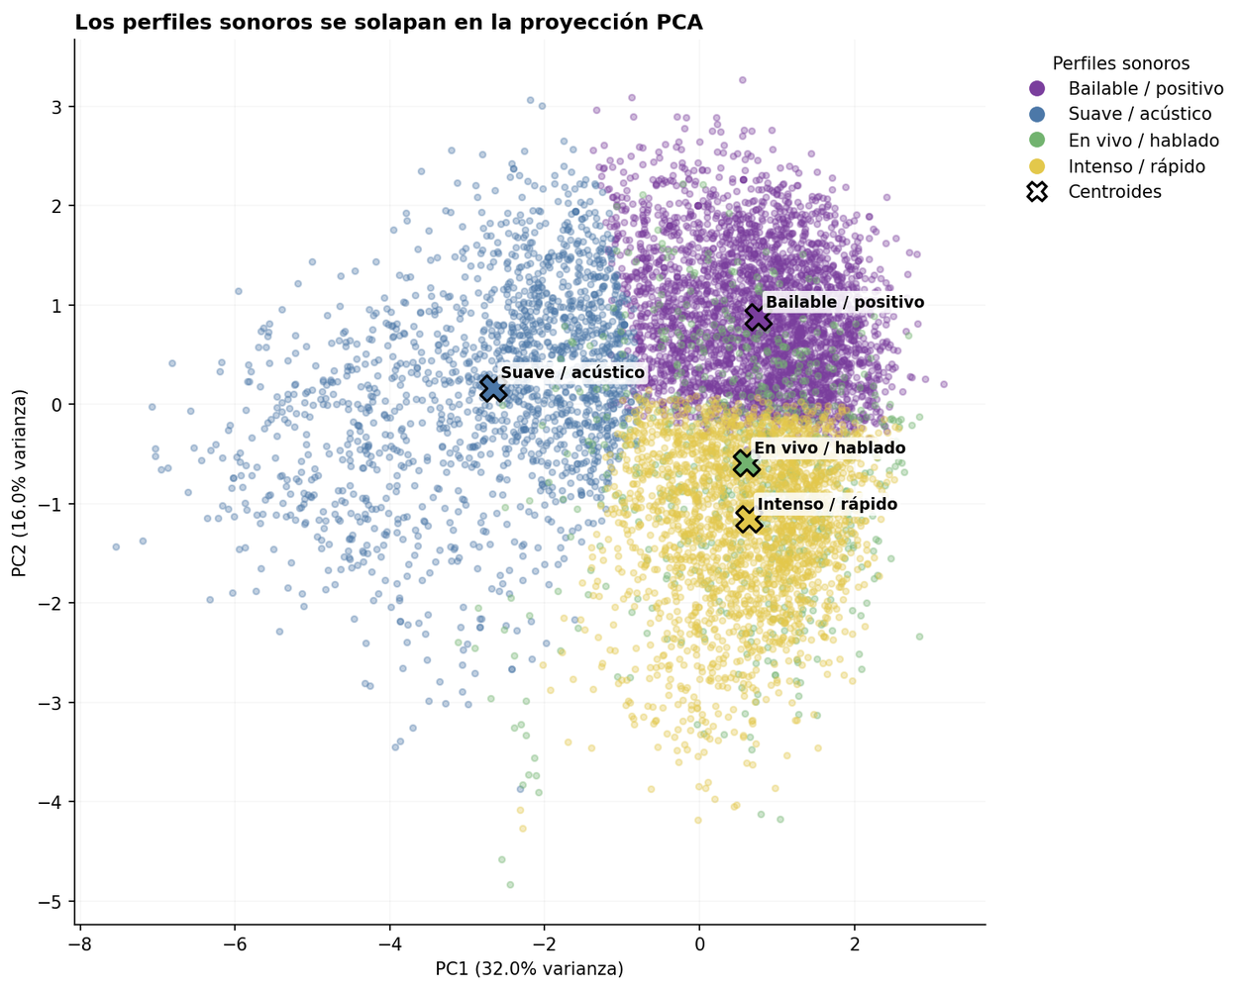
10 · INTERPRETACIÓN DE CLUSTERS
¿Qué tan separados están realmente?
PCA ayuda a visualizar la estructura, pero solo muestra parte de la variabilidad.
PCA
PC1 + PC2 ≈ 48% de la variabilidad
Separación
Hay estructura visible, pero también solapamiento.
Popularidad
Los perfiles tienen popularity media similar.
Sirven para describir el catálogo, no para separar canciones populares.
Evaluación crítica del clustering
Notes:
PCA se utiliza solo como apoyo visual. Los dos primeros componentes explican alrededor del 48% de la variabilidad, por lo que no muestran toda la estructura. En el gráfico se ven zonas con cierta separación y zonas de solapamiento. Además, los clusters tienen popularidades medias similares. Por eso los perfiles sirven para describir diversidad sonora, no para separar canciones populares de no populares.

Slide 12
11 · CIERRE
Integración y conclusión
Los dos enfoques responden preguntas distintas y se complementan.
Aprendizaje supervisado
Aprendizaje no supervisado
Género ayuda mucho a estimar popularity
El audio organiza perfiles sonoros
El Árbol mejora, pero el cambio de información fue más importante que el cambio de algoritmo.
Los perfiles son descriptivos: hay solapamiento y popularidades similares.
No hay contradicción: audio aporta poco para estimar popularity, pero sí para describir cómo suena el catálogo.
Siguiente avance:
más datos temporales, exposición en playlists, promoción y resultados posteriores; no simplemente un algoritmo más complejo.
Conclusión: el cuello de botella actual son los datos y la evaluación temporal
Notes:
La conclusión integra ambos enfoques. Para estimar popularity, género ayuda mucho más que las características de audio consideradas. El Árbol obtiene el mejor resultado, pero el salto grande vino de la información. Al mismo tiempo, el audio sí organiza perfiles sonoros. No es una contradicción: son preguntas distintas. Para avanzar harían falta mejores datos y una evaluación temporal con promoción y resultados posteriores.

